Slide 1
ПРОГРАМЕН ПРОДУКТ ЗА ГОДИШНИ ФИНАНСОВИ ОТЧЕТИ
изготвен от Счетоводна кантора ТЕРА гр. Варна
Tera Accоunting www.tera-bg.com

Slide 2
Ръководство
Съдържание:
Счетоводен баланс;
Счетоводен баланс за микро и малки предприятия;
Отчет за приходите и разходите;
Отчет за приходите и разходите за микро и малки предприятия;
Отчет за паричните потоци;
Отчет за собствения капитал;
Справка за нетекущите (дълготрайни) активи;
Контроли;
Отчет за приходите и разходите, в стотинки;

Slide 3
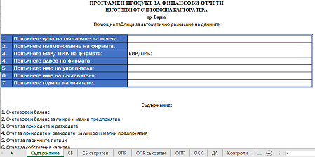
Съдържание:
В страница 1 „Съдържание“ е създадена помощна таблица за автоматично разнасяне на данните. Необходимо е единствено да попълните белите полета в таблицата.

Slide 4
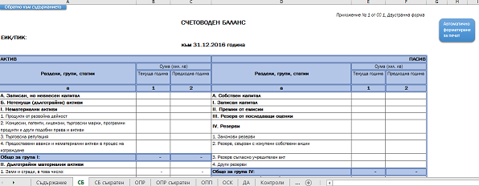
Счетоводен баланс:
В страница 2 е създадена бланка с формули за Счетоводен баланс, съгласно Приложение № 1 от СС 1. В горния ляв ъгъл на страницата е разположен бутон за връщане към Съдържанието, а в горния десен ъгъл – бутон за автоматично форматиране за печат на отчета в една страница.

Slide 5
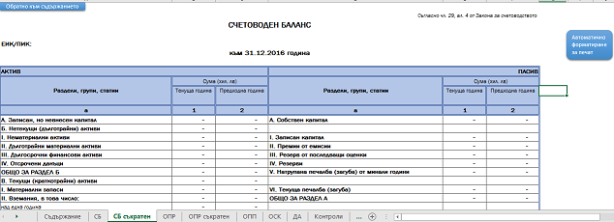
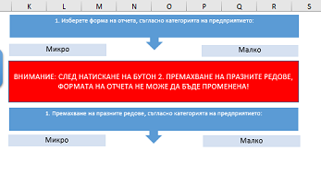
Счетоводен баланс за микро и малки предприятия
В страница 3 е създадена форма за изготвяне на Счетоводен баланс за микро и малки предприятия, съгласно изискванията на чл. 29, ал. 4 от Закона за счетоводството. На база пълния отчет, автоматично се прехвърля необходимата информация за изготвянето на съкратения отчет. За да оформите бланката, използвайте графиката- всяка стъпка се задейства автоматично- с един клик на мишката.
* Забележка: Съгласно т. 24.3 от СС № 1 микропредприятията са задължени да оповестяват под линия към Счетоводния баланс определена информация.

Slide 6
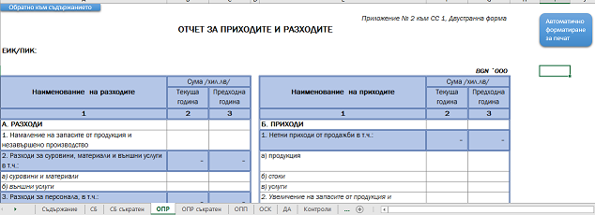
Отчет за приходите и разходите:
В страница 4 е създадена бланка с формули за Отчет за приходите и разходите, съгласно Приложение № 2 от СС 1. В горния ляв ъгъл на страницата е разположен бутон за връщане към Съдържанието, а в горния десен ъгъл – бутон за автоматично форматиране за печат на отчета в една страница.

Slide 7
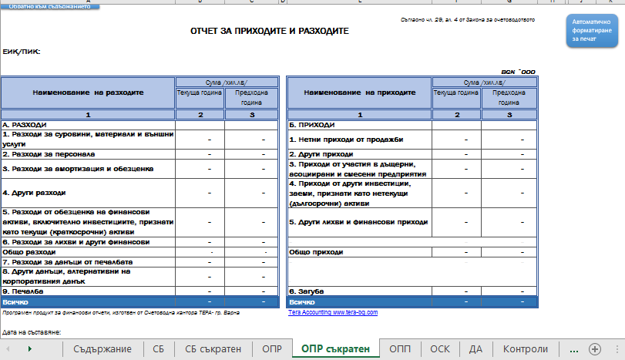
Отчет за приходите и разходите за микро и малки предприятия:
В страница 5 е създадена форма за изготвяне на Отчет за прихдите и разходите за микро и малки предприятия, съгласно изискванията на чл. 29, ал. 4 от Закона за счетоводството. На база пълния отчет, автоматично се прехвърля необходимата информация за изготвянето на съкратения отчет.

Slide 8
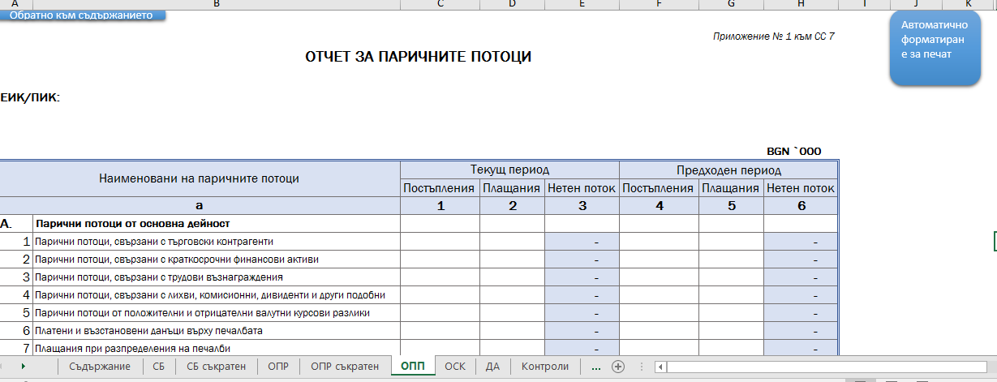
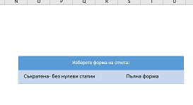
Отчет за паричните потоци:
В страница 6 е създадена бланка с формули за Отчет за паричните потоци, съгласно Приложение № 1 от СС 7. В горния ляв ъгъл на страницата е разположен бутон за връщане към Съдържанието, а в горния десен ъгъл – бутон за автоматично форматиране за печат на отчета в една страница. За съкратена форма- без нулеви статии, използвайте графиката- всяка стъпка се задейства автоматично- с един клик на мишката.

Slide 9
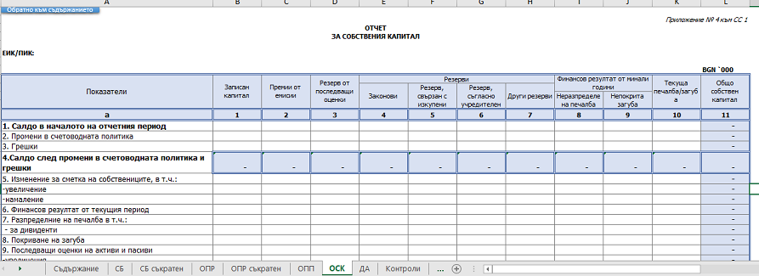
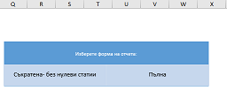
Отчет за собствения капитал:
В страница 7 е създадена бланка с формули за Отчет за собствения капитал, съгласно Приложение № 4 от СС 1. В горния ляв ъгъл на страницата е разположен бутон за връщане към Съдържанието, а в горния десен ъгъл – бутон за автоматично форматиране за печат на отчета в една страница. За съкратена форма- без нулеви статии, използвайте графиката- всяка стъпка се задейства автоматично- с един клик на мишката.

Slide 10
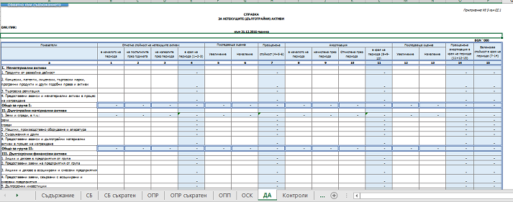
Справка за нетекущите (дълготрайни) активи:
В страница 8 е създадена бланка с формули за Справка за нетекущите (дълготрайните) активи, съгласно Приложение № 5 от СС 1. В горния ляв ъгъл на страницата е разположен бутон за връщане към Съдържанието, както и бутон за автоматично форматиране за печат на отчета в една страница. За съкратена форма- без нулеви статии, използвайте графиката- всяка стъпка се задейства автоматично- с един клик на мишката.

Slide 11
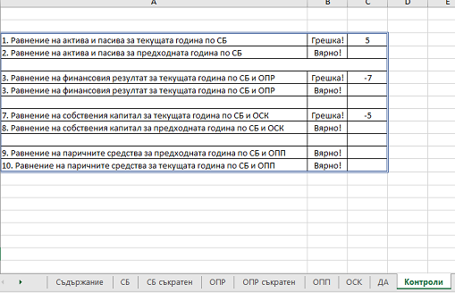
Контроли:
За Ваше улеснение, в страница 9, сме разработили контроли за автоматична проверка на финансовите отчети.

Slide 12
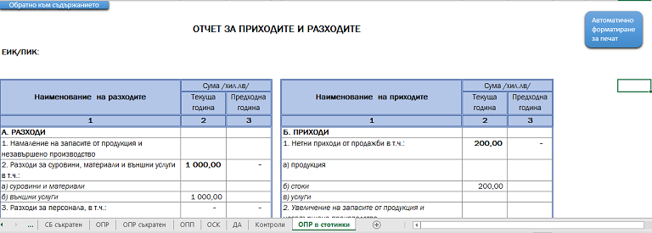
Отчет за приходите и разходите, в стотинки
Като допълнение към пълния комплект финансови отчети, в страница 10, сме добавили бланка на Отчета за приходи и разходи, в стотинки.

